Slide 1
11주차 실습
2019년 12월 5일

Slide 2
실습 안내
ㆍ실습 조교
- 황인호 (공학 6호관 416호 컴퓨터통신 연구실)
- email : inho0919@kangwon.ac.kr
ㆍ실습 내용
- 실습시간 내에 확인 받지 못한 경우 vhd파일로 제출
- 실습시간 내에 검사 : 100%
- 실습일 내에 제출(해당 주차 목요일 23시 59분 까지) : 80%
- 해당 주차 일요일까지 제출 : 50%
- 미제출 및 기간 초과 : 0%
ㆍ제출
- 위 이메일 주소(inho0919@kangwon.ac.kr)로 양식대로 vhd 파일 제출
- 제목 : [디지털시스템설계]실습_n주차_학번_이름
ex) [디지털시스템설계]실습_1주차_201513460_황인호

Slide 3
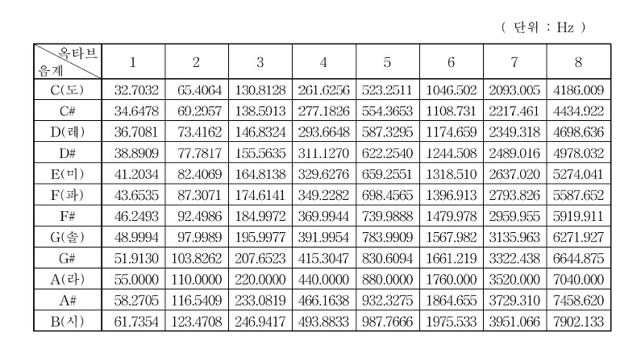
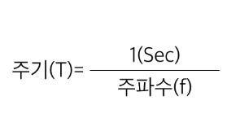
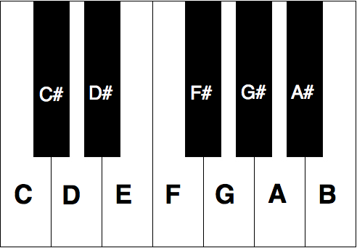
1. Electric Piano
- 5옥타브 도(C)부터 7옥타브 도(C)까지 번호에 맞게 피에조 부저로 출력 (총 15개 : 1~E 버튼까지)
- #(Sharp)의 경우 F버튼과 해당 버튼을 동시에 클릭할 시 피에조에 출력(ex : 5옥타브 C# = 버튼1 + 버튼F)
- 5옥타브 #(Sharp)은 FND에 L, 6옥타브 #(Sharp)은 FND에 H로 표기
- 클록 주기는 1MHz로 설정
- #(Sharp)은 C, D, F, G, A(도, 레, 파, 솔, 라)만 구현
- Pin목록 확인한 후 Pin Planner 작성

Slide 4
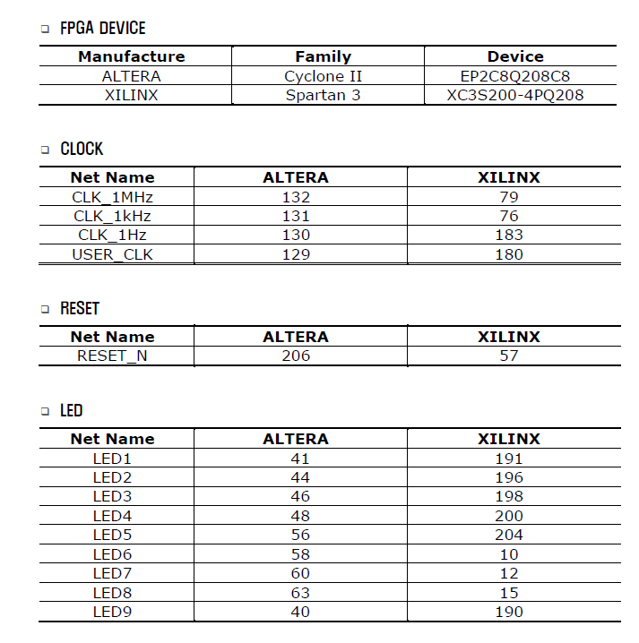
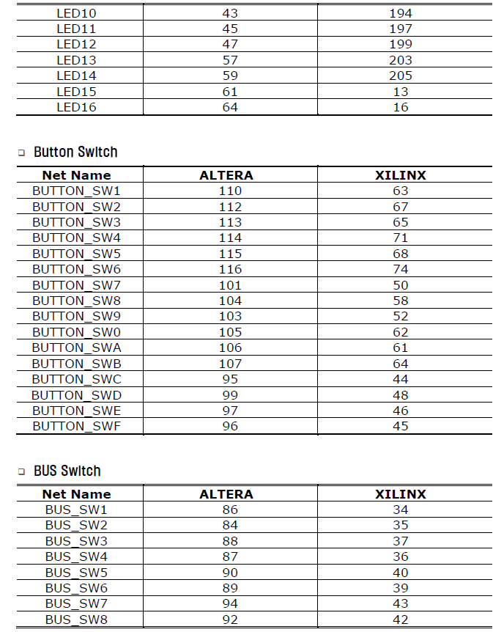
1. Pin 목록

Slide 5
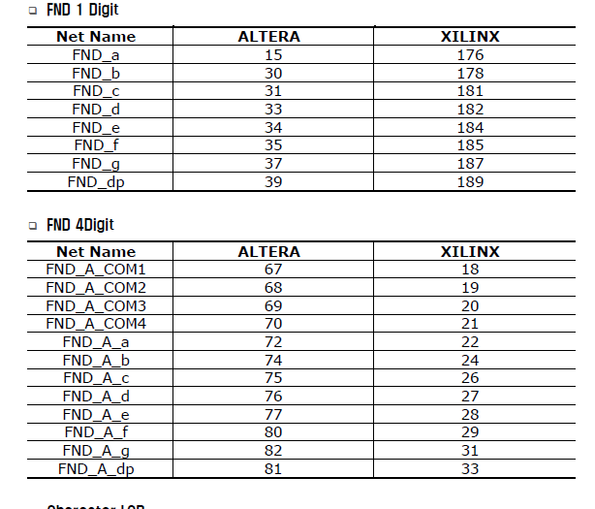
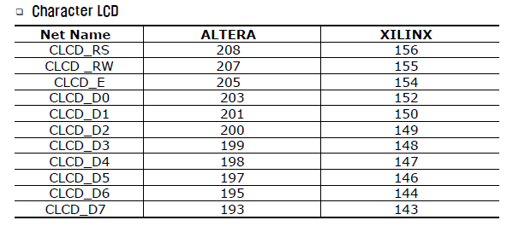
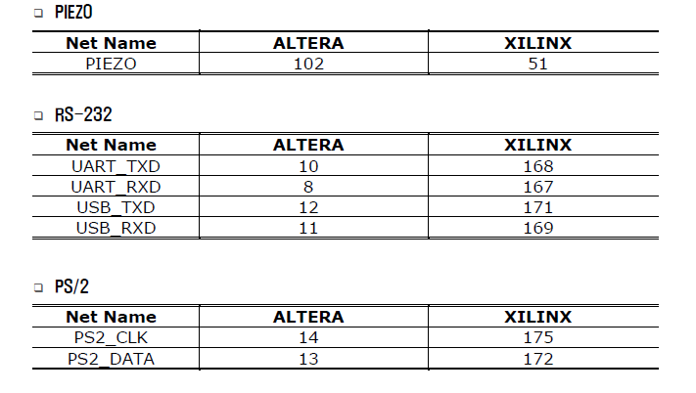
1. Pin 목록

Slide 6
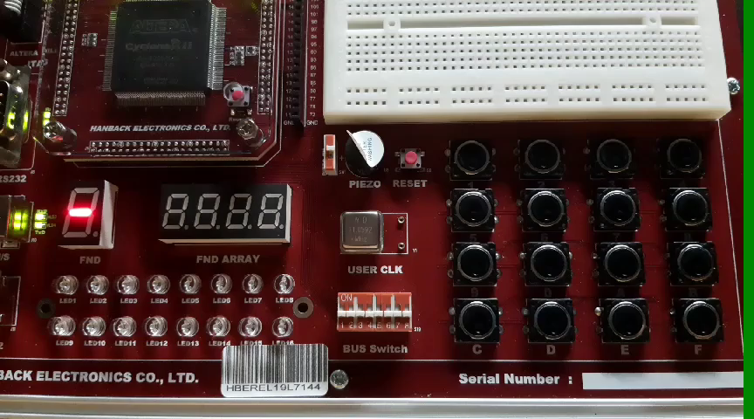
1. 출력예시 (동영상)

